Slide 1
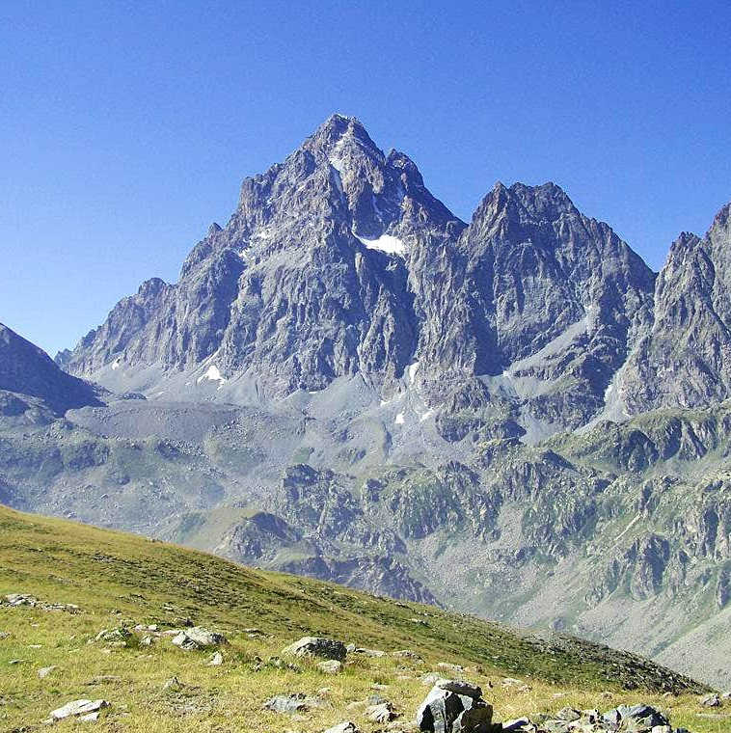

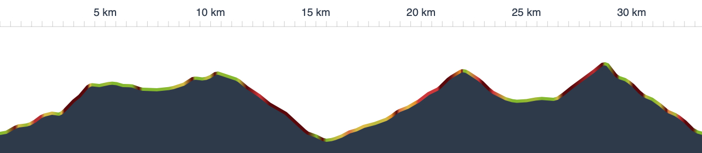
Giro del
Monviso
2021
Rif. Vallanta
Rif. Quintino Sella
Ref. Viso
2
1
3
Pian del Re
P

Slide 2
Giro del
Monviso
2021
Rif. Vallanta
Rif. Quintino Sella
Ref. Viso
2
1
3
Pian del Re
P

Slide 3

Giro del Monviso 2021
nome
Rif. Quintino Sella
data di nascita
indirizzo
Rif. Vallanta
PARTENZA
ARRIVO
Ref. Viso
Rif. Quintino Sella
1
Rif. Vallanta
Ref. Viso
2500 m
2
3
2000 m

Slide 4
Giro del Monviso 2021
nome
Rif. Quintino Sella
data di nascita
indirizzo
Rif. Vallanta
PARTENZA
ARRIVO
Ref. Viso
Rif. Quintino Sella
1
Rif. Vallanta
Ref. Viso
2500 m
2
3
2000 m

